Slide 1
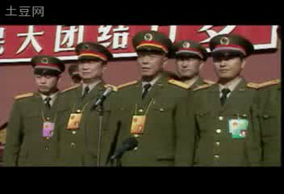

Slide 2

检阅 队伍 商定 隆重
截肢 沉默 羡慕 局面
方便 盛大 观众 纠正
淹没 议论 主席台 俱乐部
鸦雀无声 情不自禁 人山人海

Slide 3
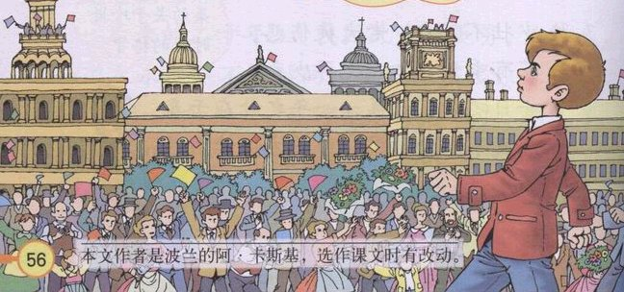
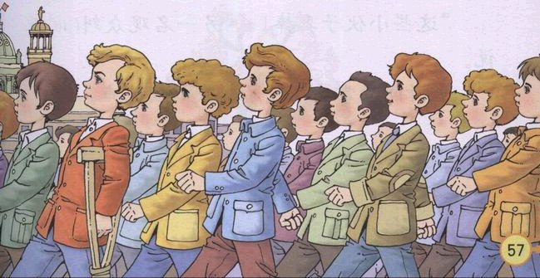

Slide 4
劝他不去？要不把他放在队尾？再不就把他藏在队伍中间？可是跟他怎么说呢？谁去跟他说呢？
？
？
？
？
？

Slide 5
队长洪亮的声音打破了沉默的局面：“队员们！如果把博莱克放在队伍第一排，让大家都能看见他，怎么样？他虽然腿不方便，可仍然是儿童队员，还不是一般的队员！”

Slide 6
“太棒了！这才叫儿童队呢！别的队肯定会羡慕我们，第一排走着一名拄拐的儿童队员。”

Slide 7

这些小伙子真棒！

Slide 8
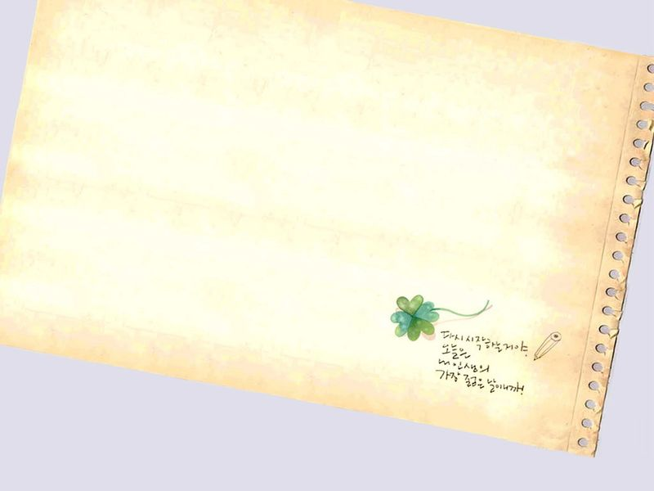

Slide 9

在队伍的第一排，紧跟在队长后面走着一名拄拐的男孩，看来，他肯定忘记了自己在拄拐。他同全队保持一致，目视右方，睁着大眼睛望着检阅台。

Slide 10
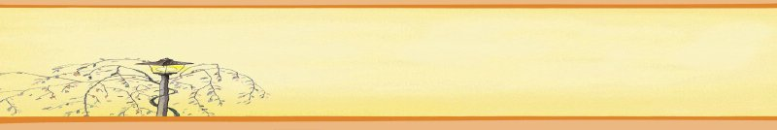
博莱克左腿截肢了，现在靠拄拐走路。

Slide 11
在队伍的第一排，紧跟在队长后面走着一名拄拐的男孩，看来，他肯定忘记了自己在拄拐。他同全队保持一致，目视右方，睁着大眼睛望着检阅台。

Slide 12
这个小伙子真棒！
这些小伙子真棒！

Slide 14
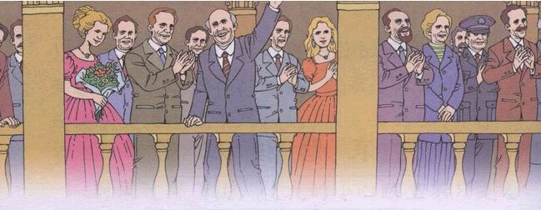
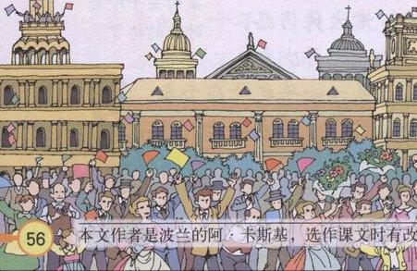

Slide 15


国庆节到了。多么盛大的节日！多么隆重的检阅！街道上人山人海，楼房上彩旗飘扬，主席台上站满了国家领导人和外国贵宾。

Slide 16
在队伍的第一排，紧跟在队长后面走着一名拄拐的男孩，看来，他肯定忘记了自己在拄拐。他同全队保持一致，目视右方，睁着大眼睛望着检阅台。

